Slide 1
Challenge - 2020 - MPRI
Liva Razafimamonjy et Spinelli Isaïa (SVM) (RF)
Challenge - MPRI
Le 15 septembre 2020
Notes:
Skieur !
Ce que j’ai fait ?
Difficulté ?

Slide 2
Tables des matières
Présentation générale (isaia)
Présentation succincte de chaque étape (isaia)
Évolution des résultat (isaia)
… (Liva)
Fusion

Slide 3
Présentation générale
Traitement des données
Simple split 80% trainset & testset
Train / Score / Predict
EDA
ECG
Output : 0 -> NST
1 -> ST

Slide 4
Présentation générale
Recherche/sauvegarde des meilleurs paramètres
10x
Traitement des données
Normalisation robuste
K-fold (5) Split trainset & testset
Train / Score / Predict
EDA
ECG
Chargement des données prétraitées
Affichage performances moyennes

Slide 5
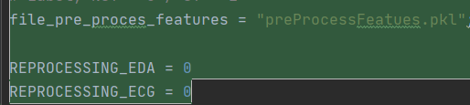
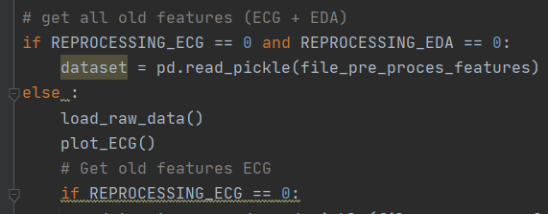
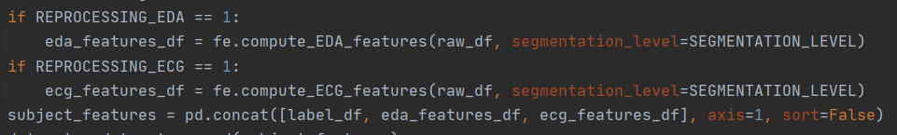

Chargement des données prétraitées

Slide 6
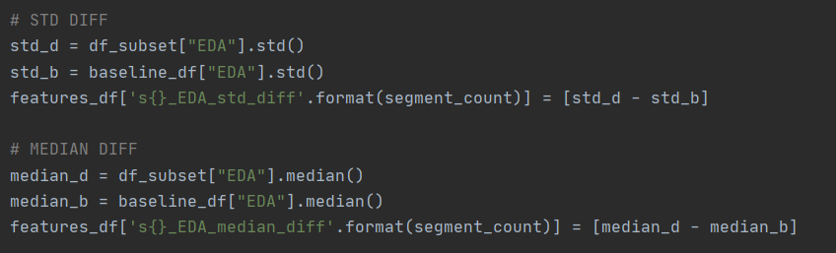
Traitement des données

Slide 7
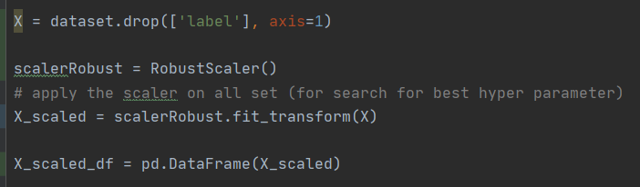
Normalisation robuste

Slide 8
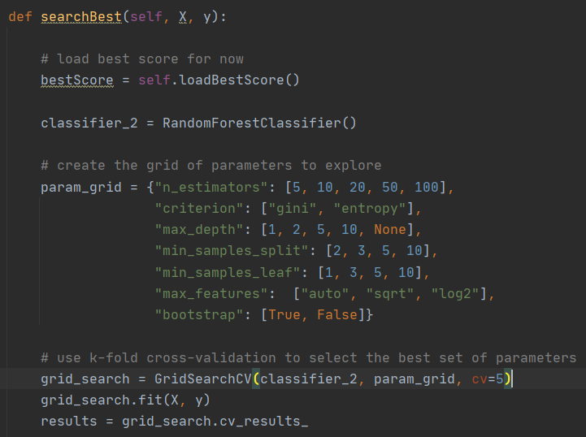
Recherche/sauvegarde des meilleurs paramètres

Slide 9
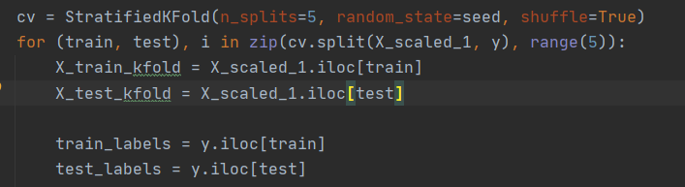
K-fold (5) Split trainset & testset
10x
K-fold (5) Split trainset & testset
Train / Score / Predict

Slide 10
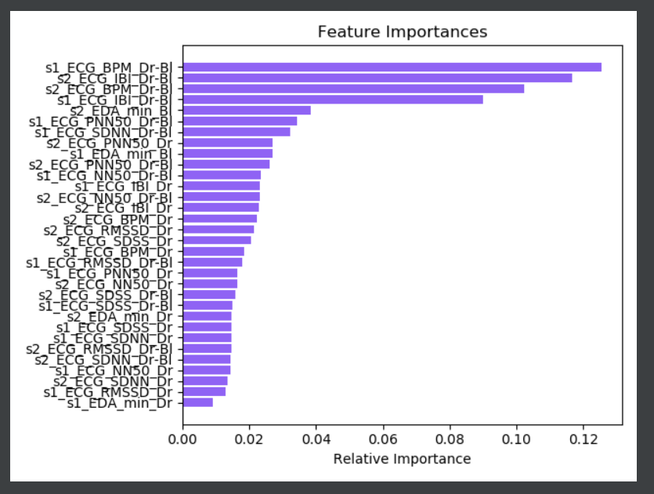
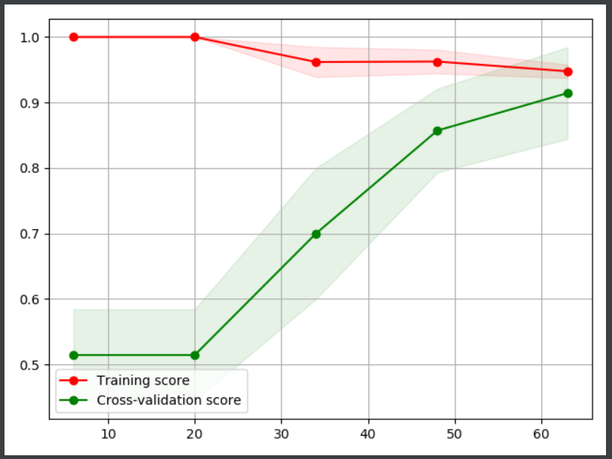

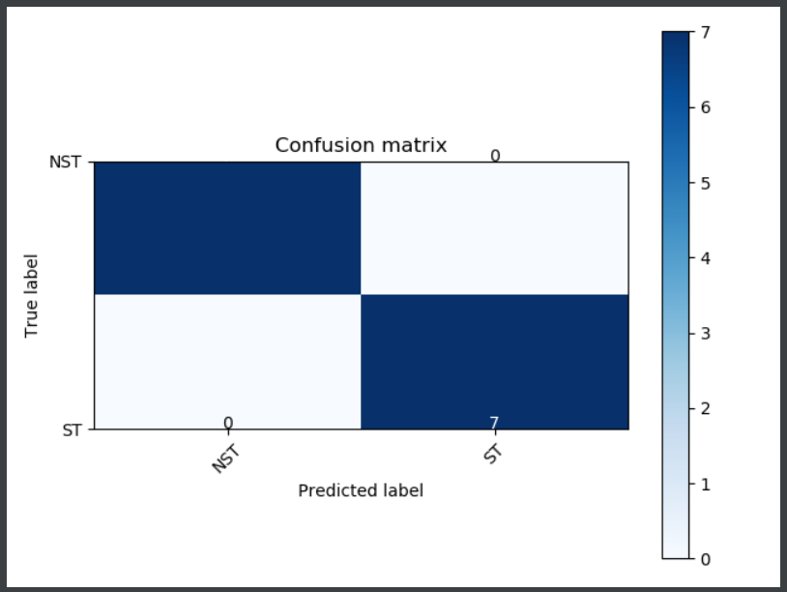
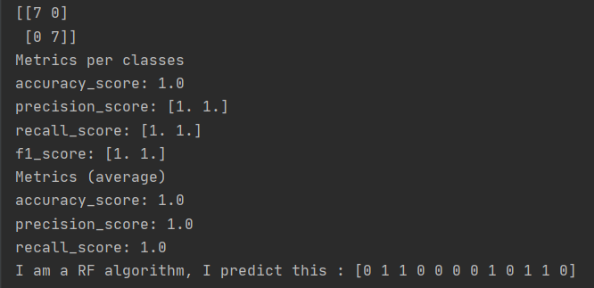
Affichage performances moyennes

Slide 11
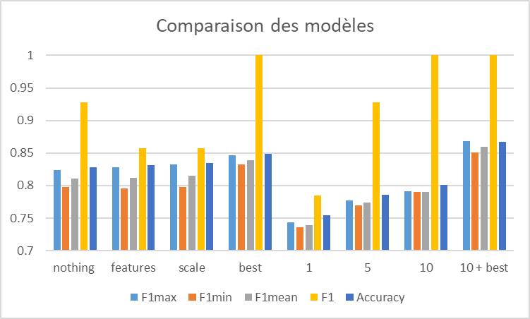
Évolution des résultats

Slide 12
Fusion
A : 0 - X =
B : 1 - X =
C : 1 - X =
D : 0 - X =
E : 0 - X =
F : 0 - X =
G : 0 - X =
H : 1 - X =
I : 0 - X =
J : 1 - X =
K : 1 - X =
L : 1 - X =
AM : 87.2 - X =

Slide 13







